Slide 1
Проектирование высоконагруженного облачного хранилища
На основе сервиса Облако Mail
Сделал: Михалёв Ярослав WEB-31

Slide 2
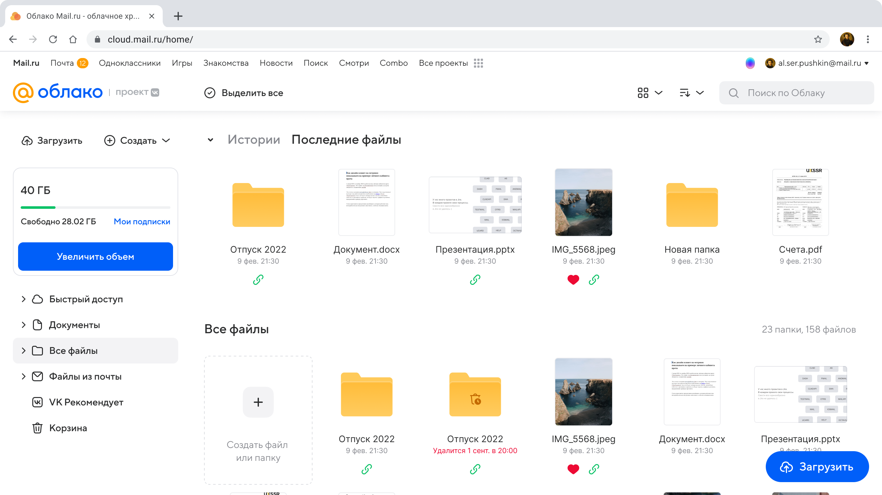
DAU
4 625 000
MAU
35 000 000
Зарегистрированных пользователей
50 000 000

Slide 3
Расчет нагрузки
Запрос | RPS | Пиковый RPS
Аутентификация | 2.7 | 6.8
Аутентификация по куке | 54 | 135
Загрузка на диск | 320 | 800
Скачивание с диска | 640 | 1600
Удаление | 107 | 268
Создание ссылки/изменение доступа | 32 | 80
Просмотр папки | 216 | 540
RPS ~ 3500
Пиковый RPS (x2.5) ~ 9000

Slide 4
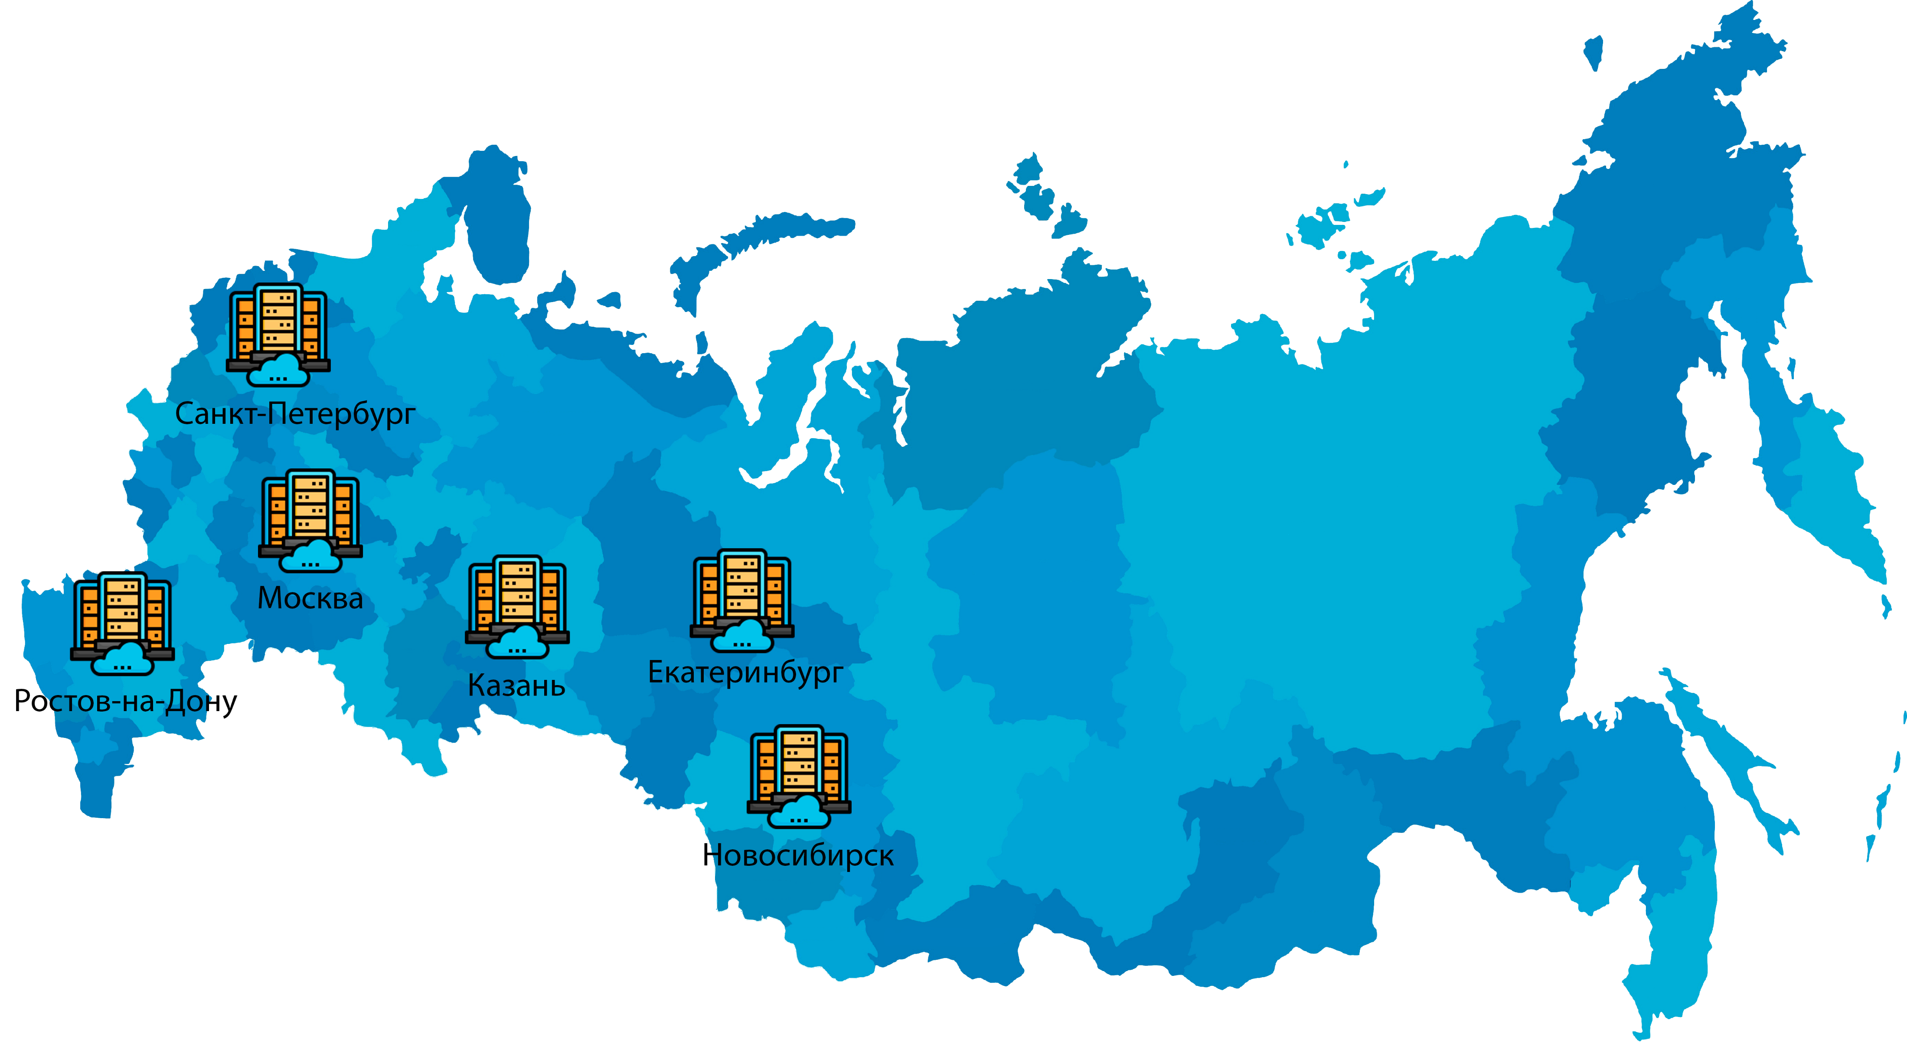
Балансировка нагрузки
Глобальная
Локальная
Технологии:
latency-based DNS
CDN
Routing - BGP Anycast
Технологии:
Virtual Server via IP Tunneling (L3)
Keepalived
Virtual Router Redundancy Protocol
Nginx (L7)
Kubernetes
Расположение дата центров

Slide 5
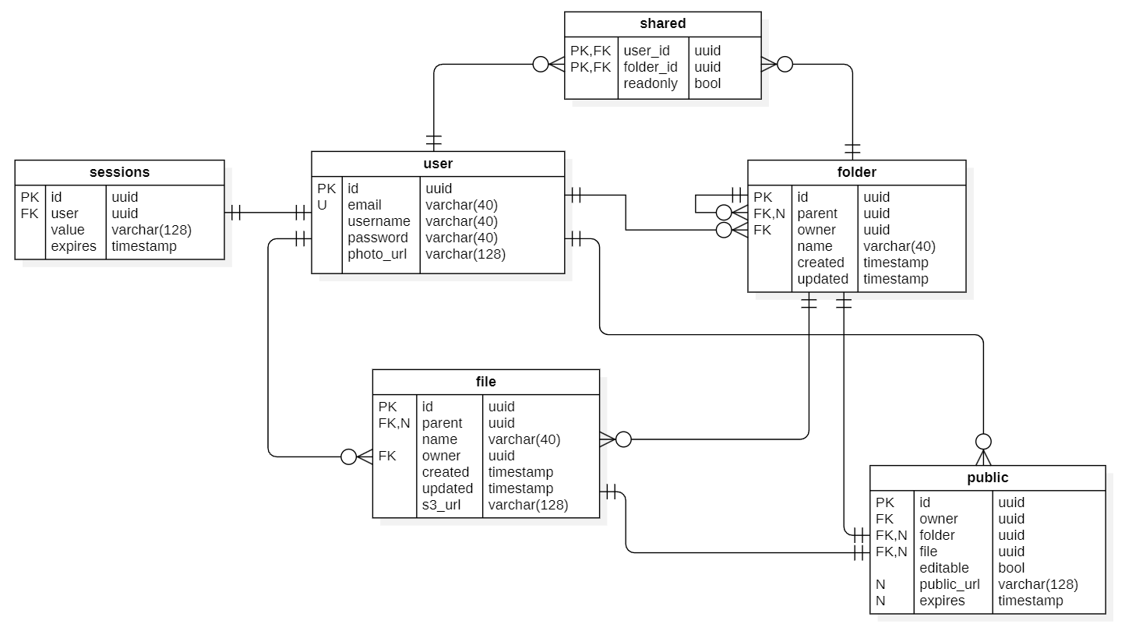
Логическая схема БД

Slide 6
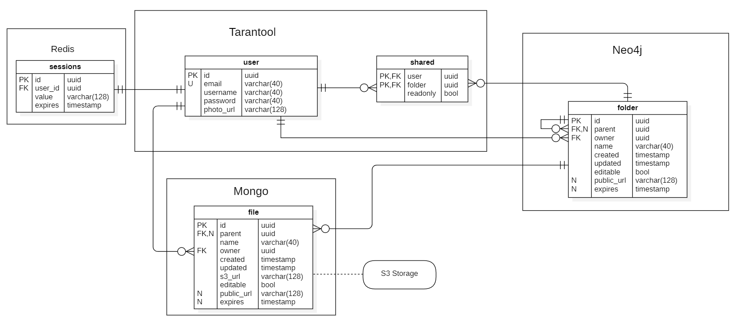
Физическая схема БД

Slide 7
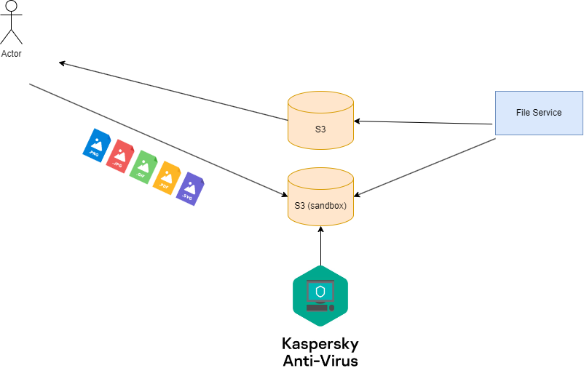
Алгоритмы
Проверка файла на вирусы
Пользователь загружает файл => файл разбивается на чанки и грузится в хранилище-песочницу (S3)
На сервере развернут антивирусный софт Kaspersky Anti-Virus
Антивирус проверяет файлы, загружаемые в песочницу
В случае подозрения на вредоносный контент, файл удаляется из песочницы и пользователю отправляется уведомление о том, что файл не может быть загружен в облако
В случае чистого файла - он переносится в постоянное s3 хранилище, а пользователь может увидеть загруженный файл у себя в облаке

Slide 8
Технологии
Технология | Область применения | Мотивация
Golang | Backend | Обладает хорошим соотношением производительности, поддерживаемости и удобства. Имеет множество механизмов из коробки
React | Frontend | Стандарт индустрии, большое комьюнити
Nginx | L7 балансировка | Позволяет эффективно распределять нагрузку между серверами
Tarantool | База данных | Надежная и высокоскоростная in-memory база данных
Neo4j | Графовая СУБД | Поддержка древовидной структуры папок, масштабируемость
ClickHouse | Хранение логов и метрик | Ориентирован на большой поток на запись, масштабируемость,стандарт как СУБД для хранения статистики
Redis | Хранение пользовательских сессий | In-memory хранилище, позволяющее обеспечить быстрый доступ к данным
MinIO | Хранилище файлов | OpenSource реализация S3
Gitlab | CI/CD, Система контроля версий | Open Source, конфигурирование, безопасность
Kubernetes | Deploy | Мощный инструмент для автоматизации и развертывания

Slide 9
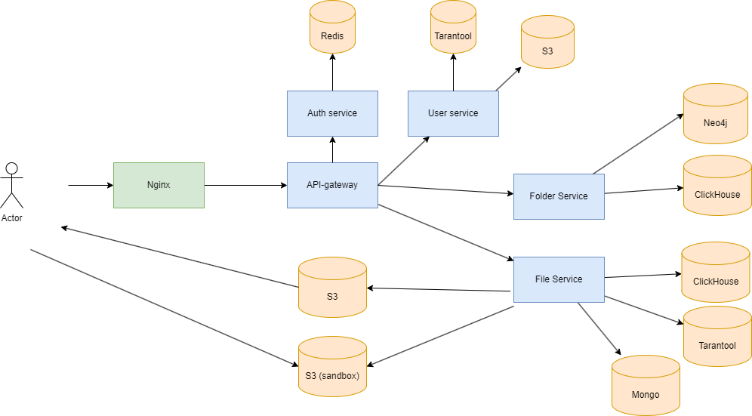
Схема проекта

Slide 10
Обеспечение надежности
Область | Обеспечение надежности
Nginx | Rate limits + Запуск нескольких экземпляров
Kubernetes | Динамическое масштабирование исходя из нагрузки, регулярные health check`и
Mongo | Кеш на частные запросы
БД | Репликация и шардирование
S3 | Хранение данных на нескольких физических машинах
Grafana | Настройка alert для 500 и падении сервисов
Перезапросы | Перезапросы осуществляет только фронтенд
Circuit Breaker | Снижаем трафик при проценте ошибок выше 10%
Graceful shutdown | Обработка висящих запросов при остановке сервиса
Graceful degradation | Обеспечение функциональности системы даже когда определенные компоненты сервиса недоступны

